Slide 1
知乎社交网络性质分析、聚类与预测
Presented by : 张悦嘉 孟博宇 林雅文
2019年6月10日

Slide 2
Presentation Agenda
1
研究背景
4
数据挖掘
数据简介
5
边预测
2
网络性质
6
聚类
3

Slide 3
研究背景
1
知乎这个平台
2
知乎机构号

Slide 4
研究背景
知乎——介于知识分享与社交网络之间的平台
知乎除了最基础的问答功能外，也有类似微信公众号发布“文章”与“专栏”，类似微博发布“想法”，类似视频平台举办“live”，对其他用户“关注”、“点赞”甚至“屏蔽”。
知乎的社交性究竟有多强？从社交网络的角度来看，知乎里的用户网络有哪些独特的性质？
知乎机构号——集传播、互动、反馈为一体的媒体
对于官方机构号而言，在知乎平台上发布文章，传播速度快、阅读量大，更重要的是能够获取用户的实时反馈。此外，机构号能够借助知乎对粉丝的行为特征进行更为细致的描摹。

Slide 5
数据简介
1
数据来源
2
描述性分析

Slide 6

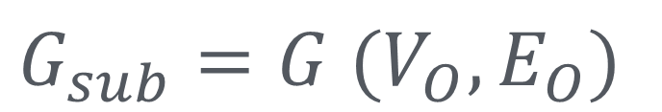
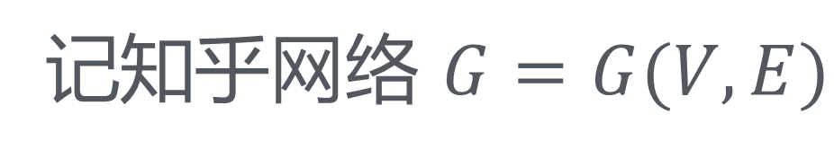
数据来源
最终数据：
-36氪网络：
231730点+1903146边
-京师心理大学堂网络：
277670点+939435边
时间
2019年5月28日至2019年5月31日
思路
爬取知乎机构号的所有粉丝及相互间的关注关系。选取的两个机构号为“36氪” （创业服务平台）及“京师心理大学堂”（北师大心理学部官方科普平台）
记知乎网络 $G=G(V,E)$
在网络中选取机构号O
实现
$$V_{O}=Γ_{in}\left(v\right)=\{v∈V|(v,O)∈E\}$$
使用python的scrapy框架模拟登录并迭代爬取数据。第一遍遍历机构号的所有粉丝，写入mysql数据库；第二遍遍历数据库中所有用户的关注列表，并将目标用户间的关注信息写入数据库。之后进行清洗、去重的处理。
$$E_{O}=\{(v_{1}, v_{2})|v_{1}, v_{2}∈V_{O},(v_{1},v_{2})∈E\}$$
$$G_{sub}=G (V_{O},E_{O})$$

Slide 7
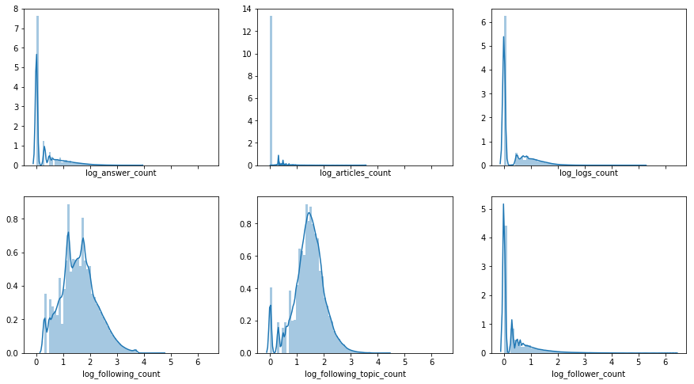
描述性分析
36氪
对数回答数、对数文章数、对数参与公共编辑数：分布呈明显右偏
36氪大部分的粉丝，基本都不怎么回答问题，不怎么发文章，较少参与公共编辑；
可以从中一窥知乎的特点：大部分用户都是来”围观“，来知乎“寻找答案”，只有少数用户（很可能是某个领域的专业人士）才会踊跃发言。
那些少数踊跃发言的用户拥有大量的粉丝，而大多数的用户粉丝数并不多。
对数关注数和对数关注话题数
人们尽管不怎么回答问题，发表文章，但多多少少都会关注一些用户或话题；

Slide 8
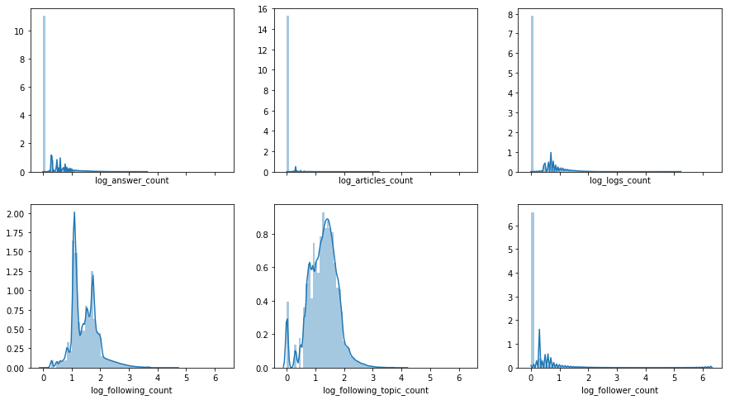
描述性分析
京师心理大学堂

Slide 9
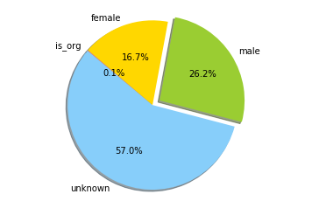
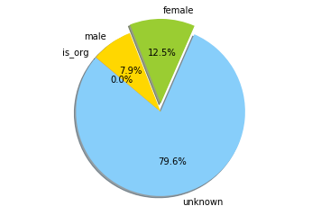
描述性分析
性别
36氪
京师心理大学堂

Slide 10


描述性分析
机构号粉丝
36氪
京师心理大学堂

Slide 11
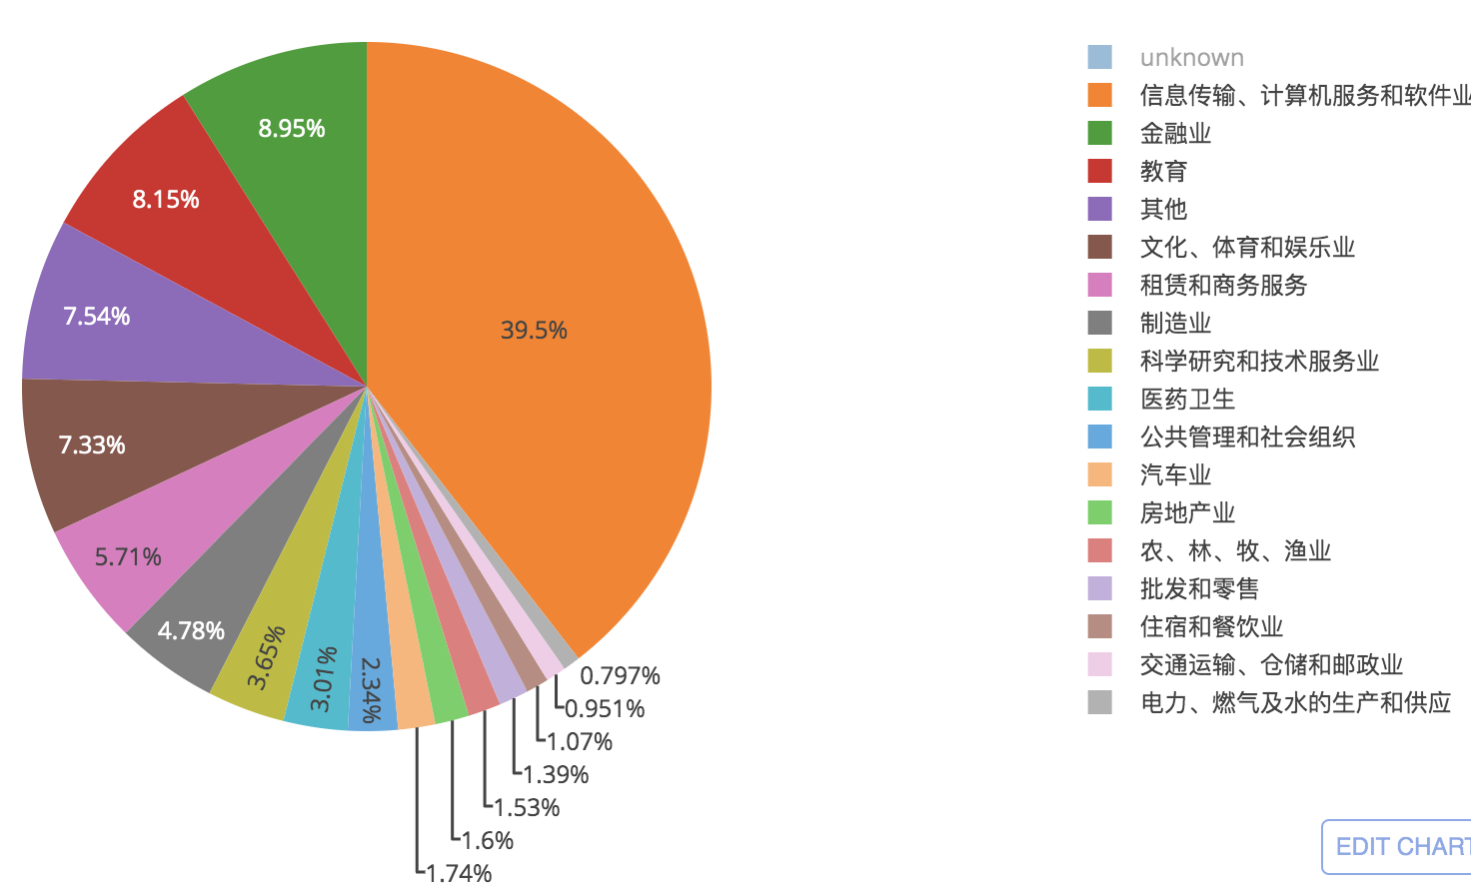
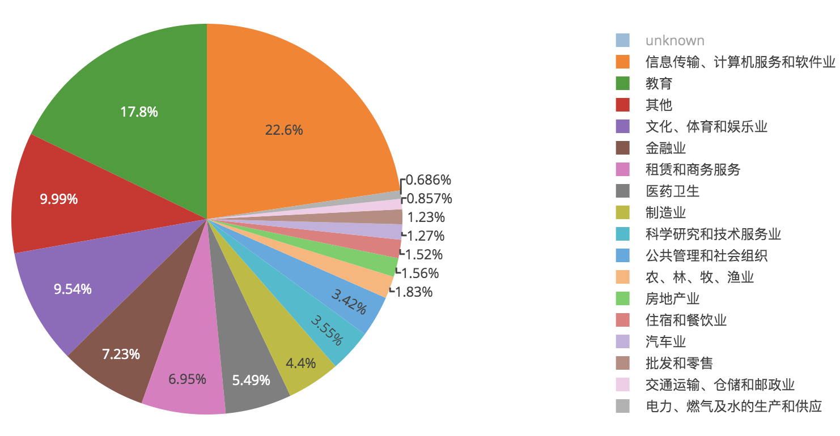
描述性分析
行业
36氪
京师心理大学堂

Slide 12
网络性质
1
中心性
2
直径
3
可视化
4
思考

Slide 13
网络性质
degree
36氪
京师心理大学堂
丁香医生 | 59311
王瑞恩 | 25717
楠爷 | 24554
周源 | 23813
Sean Ye | 21638
以太创服 | 18344
汪惟 | 18191
王诺诺 | 16344
简浅 | 15702
万金油 | 15615
丁香医生 | 102345
刘看山 | 65413
即可运动 | 63087
中国科普博览 | 33638
简单心理 | 28844
木棉959 | 23007
叶壮 | 20552
宏桑 | 20412
动机在杭州 | 18791
朵拉陈 | 18344

Slide 14
网络性质
PageRank
36氪
京师心理大学堂
周源 | 0.0221
丁香医生 | 0.021304
机器之心 | 0.012275
楠爷 | 0.01075
王瑞恩 | 0.010576
王诺诺 | 0.010431
庄明（rosicky311) | 0.009085
以太创服 | 0.008779
汪惟 | 0.00867
Sean Ye | 0.008067
丁香医生 | 0.044635
中国科普博览 | 0.039199
动机在杭州 | 0.020232
刘看山 | 0.019475
叶壮 | 0.017437
赵思家 | 0.016414
即刻运动Official | 0.014323
Steve Shi | 0.013943
刘柯 | 0.013455
王瑞恩 | 0.013083

Slide 15
网络性质
eigenvector centrality
36氪
京师心理大学堂
丁香医生 | 1
王瑞恩 | 0.446145
楠爷 | 0.424976
周源 | 0.421856
Sean Ye | 0.372774
汪惟 | 0.317626
以太创服 | 0.315998
王诺诺 | 0.291675
山羊月 | 0.271893
简浅 | 0.266729
丁香医生 | 1
刘看山 | 0.637492
即可运动 | 0.614187
中国科普博览 | 0.330153
简单心理 | 0.282566
木棉959 | 0.224962
叶壮 | 0.203844
宏桑 | 0.198883
动机在杭州 | 0.187587
朵拉陈 | 0.18067

Slide 16
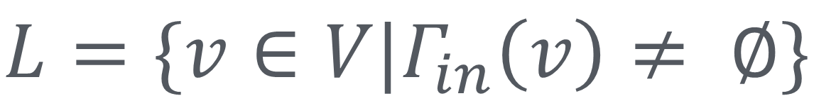
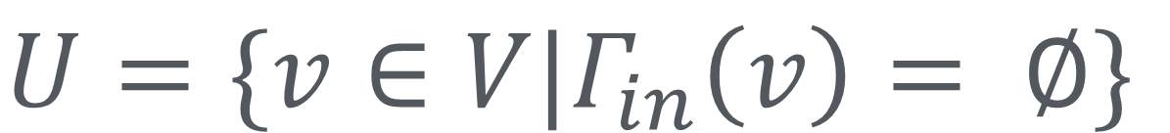
网络性质
直径与平均路径直接计算有什么问题？
数据量太大，无论是gephi还是pajek都无法计算O(n²)级别算法
解决办法：
根据网络性质，大多数人都是只有关注没有粉丝。因此选出有粉丝的节点(leader)以及他们之间的边，用以推测网络的关系。
定义：
$$U=\{v∈V|Γ_{in}\left(v\right)= ∅\}$$
$$L=\{v∈V|Γ_{in}\left(v\right)≠ ∅\}$$
ke_leader 33778点 908247边，xinli_leader 10824点 160087边

Slide 17
网络性质
 | Leader_diameter | All_diameter
36氪 | 13 | <15
京师心理大学堂 | 13 | <15
 | Leader_avg_diameter | All_avg_diameter
36氪 | 4.36 | <6.36
京师心理大学堂 | 4.61 | <6.61
符合六度分隔理论

Slide 18
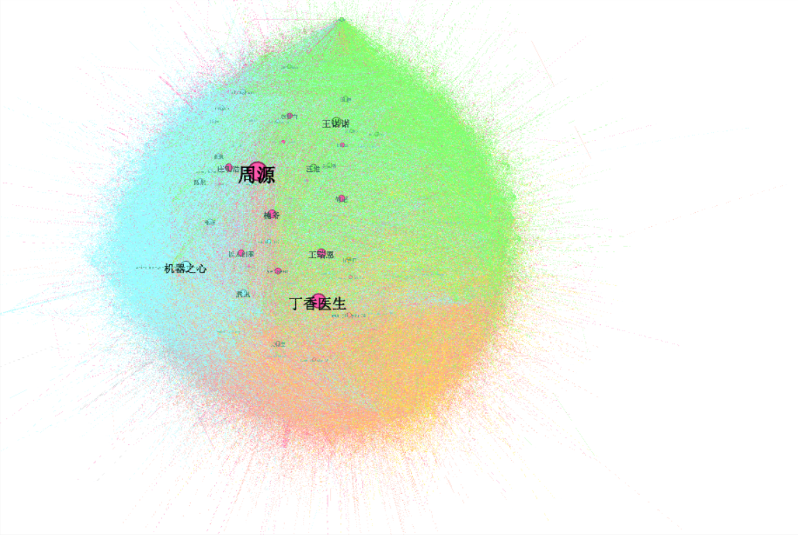
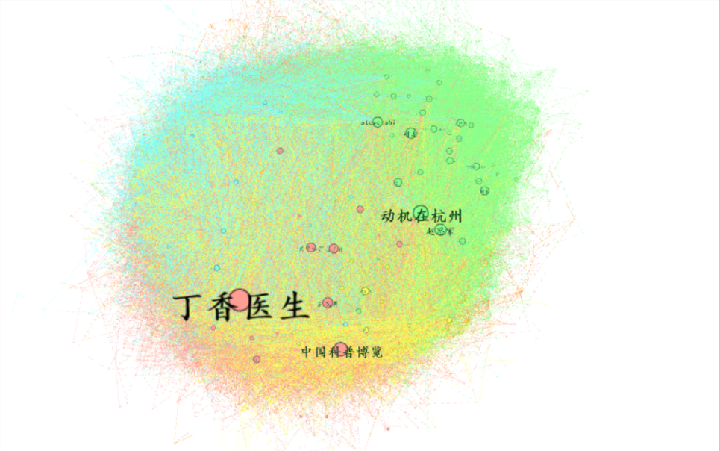
网络性质
利用gephi里聚类结果，用pagerank作为节点大小标准对leader数据，进行可视化

Slide 19
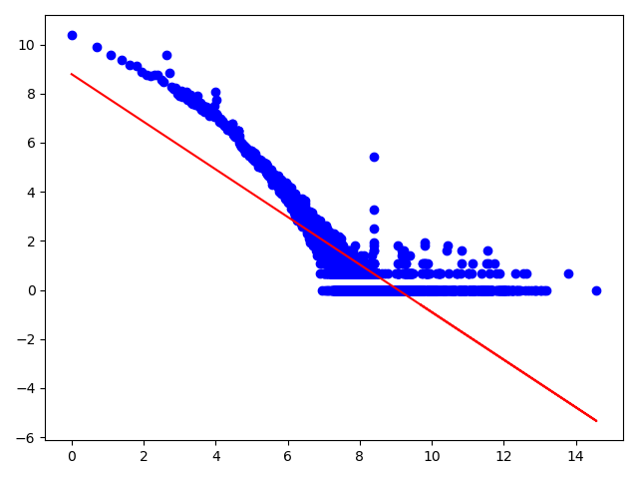
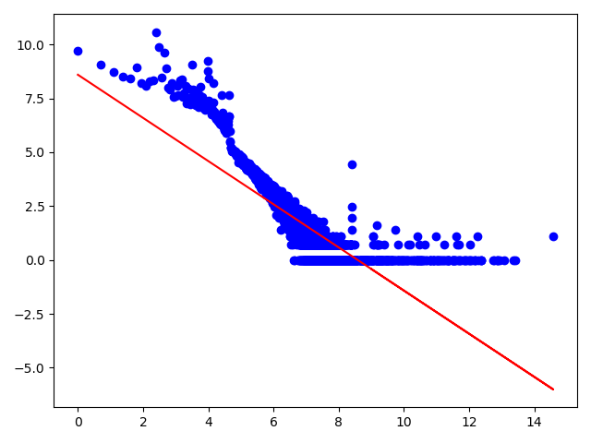
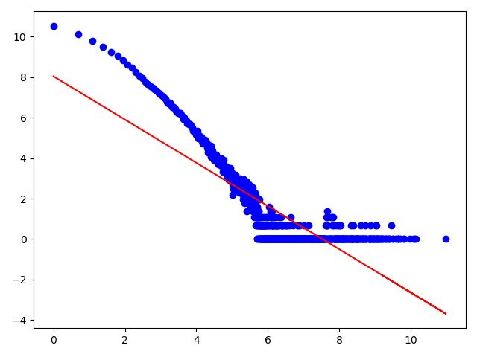
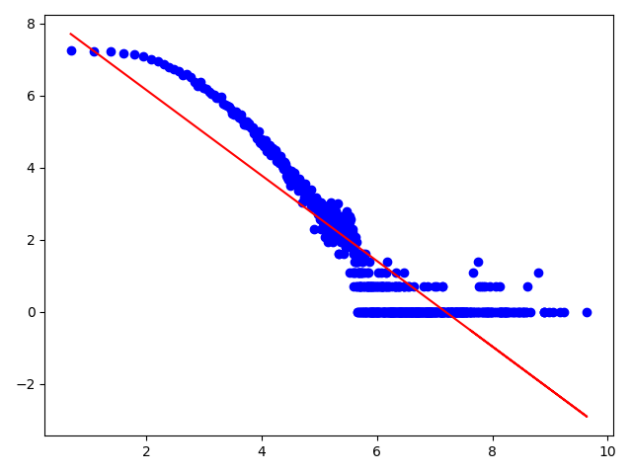
网络性质
度分布：所有节点
36氪
京师心理大学堂
整个网络
K=-0.97
K=-1.00
成直线，符合幂律分布
局部网络
K=-1.07
K=-0.85

Slide 20
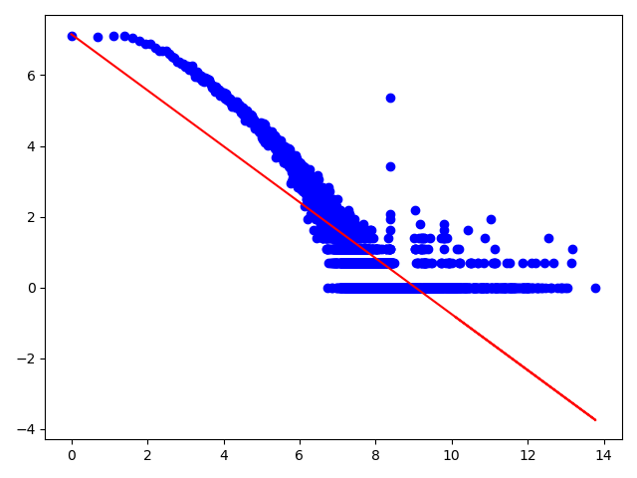
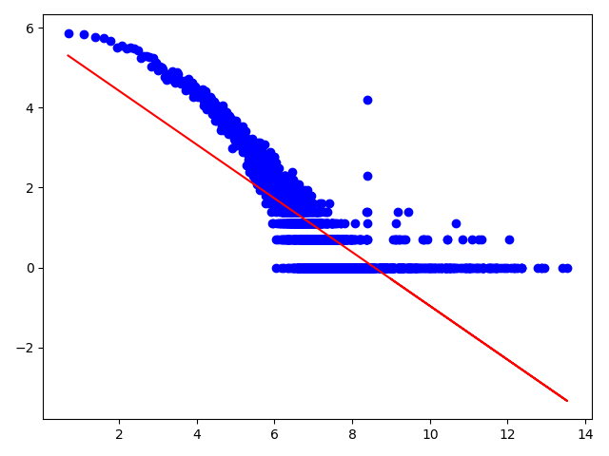
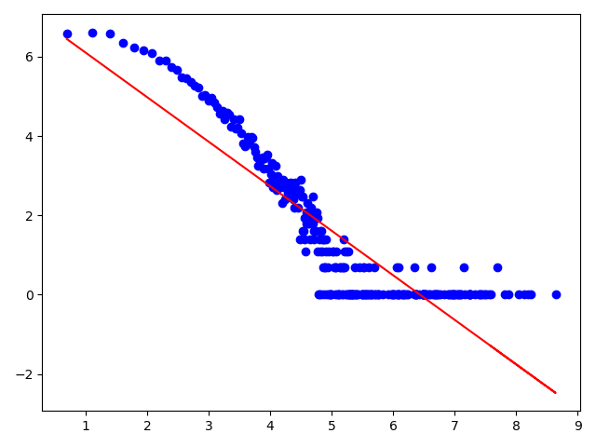
网络性质
度分布：leader节点
36氪
心理
整个网络
K=-0.79
K=-0.67
局部网络
K=-1.19
K=-1.12

Slide 21

网络性质
思考
zhihu
23万点
190万边
ke
7000万边

Slide 22
网络性质
思考
约850万点(下限)
zhihu
23万点
23万点
ke
ke
7000万边
190万边

Slide 23
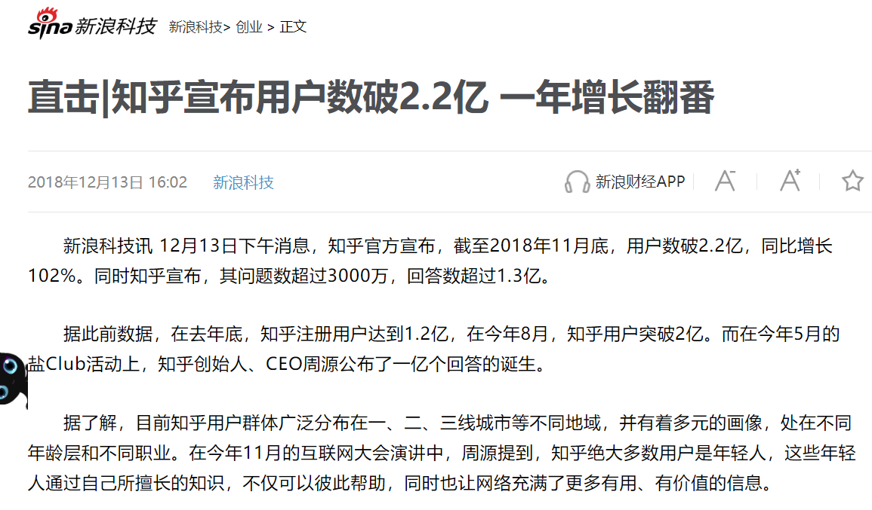
网络性质
思考

Slide 24
网络性质
结论
知乎社区远远没有36氪社区中社交性那么强，有非常多游离在主流社交群体外的节点，他们只是关注自己喜欢的问题，却并不会关注产生优质内容的单一个人。
或者也会存在一个人有多个社交账号的现象，小号闲置或者废弃。有很多无用节点。

Slide 25
数据挖掘
1
用户影响力因素分析

Slide 26
用户影响力因素分析
影响力——分类变量
Pagerank > 0.00001 影响力：高
样本不均衡 → SMOTE
随机森林
将数据按照60%，20%，20%比例划分为训练集、验证集、测试集
评价指标：AUC
-36氪：0.94
-京师心理大学堂：0.97

Slide 27
用户影响力因素分析
前十个重要因素
36氪
京师心理大学堂
被收藏数
关注问题数

Slide 28
边预测
1
思路
2
评价指标
3
结果

Slide 29

边预测
$$σ\left(v_{1},v_{2}\right)= \frac{|Γ(v_{1})∩Γ(v_{2})|}{|Γ(v_{1})∪Γ(v_{2})|}$$
相似度评价——Jaccard指标
为每条边打分
测试与验证——95%训练集+5%测试集
准确度评价——AUC
$$AUC= \frac{\sum_{\left(i_{1},j_{1}\right)∈E,\left(i_{2},j_{2}\right)∉E}{I\left(σ\left(i_{1},j_{1}\right)>σ\left(i_{2},j_{2}\right)\right)+\frac{1}{2}I\left(σ\left(i_{1},j_{1}\right)=σ\left(i_{2},j_{2}\right)\right)}}{N}$$

Slide 30


边预测
思路
$$σ\left(u,l\right) =\frac{\left|Γ\left(u\right)∩Γ\left(l\right)\right|}{\left|Γ\left(u\right)∪Γ\left(l\right)\right|}=\frac{|Γ_{out}(u)∩Γ(l)|}{|Γ_{out}(u)∪Γ(l)|}$$
$$AUC=74\%$$

Slide 31
边预测
思路
$$σ^{adjusted}\left(u,l\right)= \frac{|\bigcup_{l^{′}∈Γ_{out}(u)}{Γ(l^{′})}∩Γ(l)|}{|\bigcup_{l^{′}∈Γ_{out}(u)}{Γ(l^{′})}∪Γ(l)|}$$
这里利用了$Γ_{out}\left(u\right)⊆L, ∀u$的性质
$$AUC=95\%$$

Slide 32
聚类
1
算法
2
类别标签
3
可视化

Slide 33
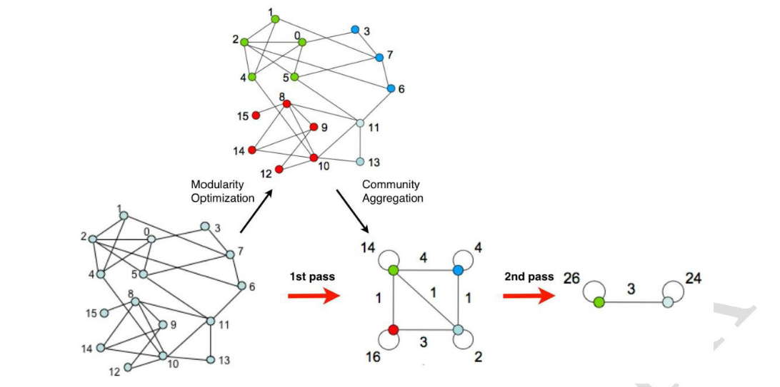
聚类算法——Louvain社区发现
一次迭代示意图
基于模块度的增益

Slide 34
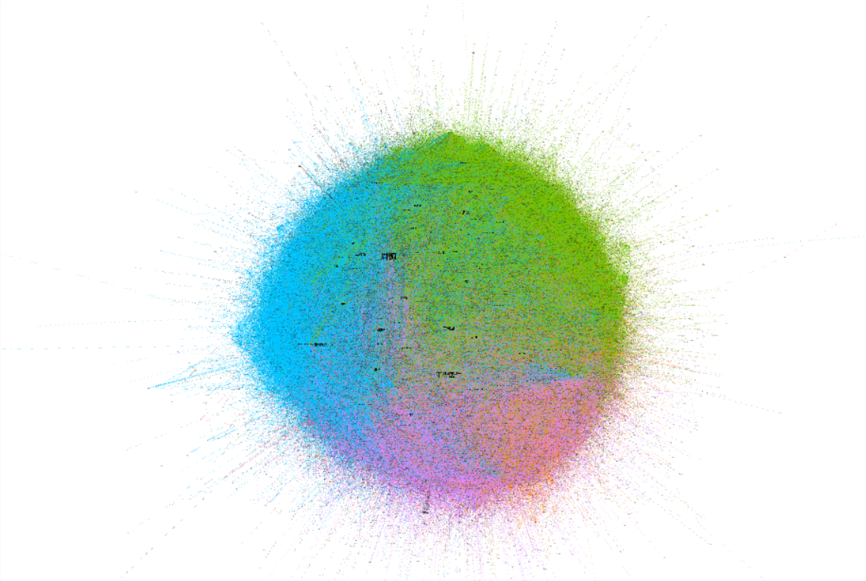
类别标签
问题
互联网
高等教育
计算机软件
互联网
高等教育
计算机软件
用户所在领域太过集中，没有区分度
高等教育
互联网
计算机软件
互联网
临床医疗
高等教育

Slide 35
类别标签
解决方案
$$G≈\bigcup_{l∈L^{′}⊆L}{G_{l}^{ego} (V_{l}, E_{l})}$$
where $V_{l}=\left\{l\right\}∪\left\{Γ\left(l\right)\right\},$
$$E_{l}=\{(v_{1}, v_{2})|v_{1}, v_{2}∈V_{l},(v_{1},v_{2})∈E\}$$
用少数Leader的自我中心网络（ego network）代表子网络
以Leader的标签代表类别的标签

Slide 36
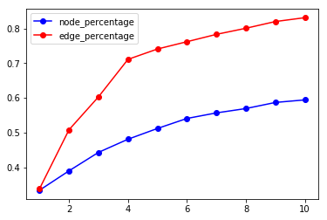
类别标签
算法
楠爷
周源
王瑞恩
不断地加入Leader的自我中心网络，直到结点数和边数达到某一阈值或曲线出现拐点
节点增长不如边快
丁香医生

Slide 37
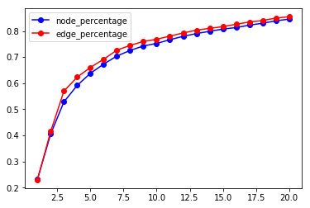
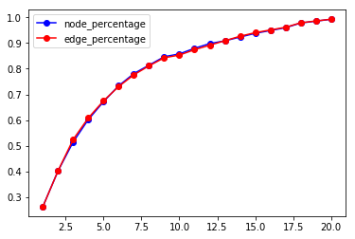
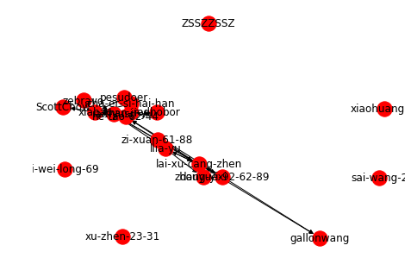
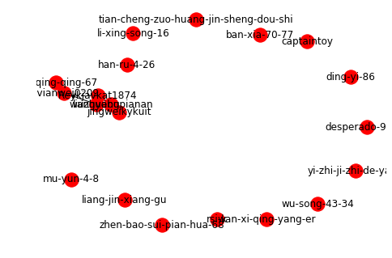
两类典型的子网络
拼凑型：
结点与边数同步增长，结点与边数在同一个数量级上，互粉边密度低——说明子网络由几位大V的自我中心网络合并形成。
36氪中的第3类
京师心理大学堂中的第27类

Slide 38


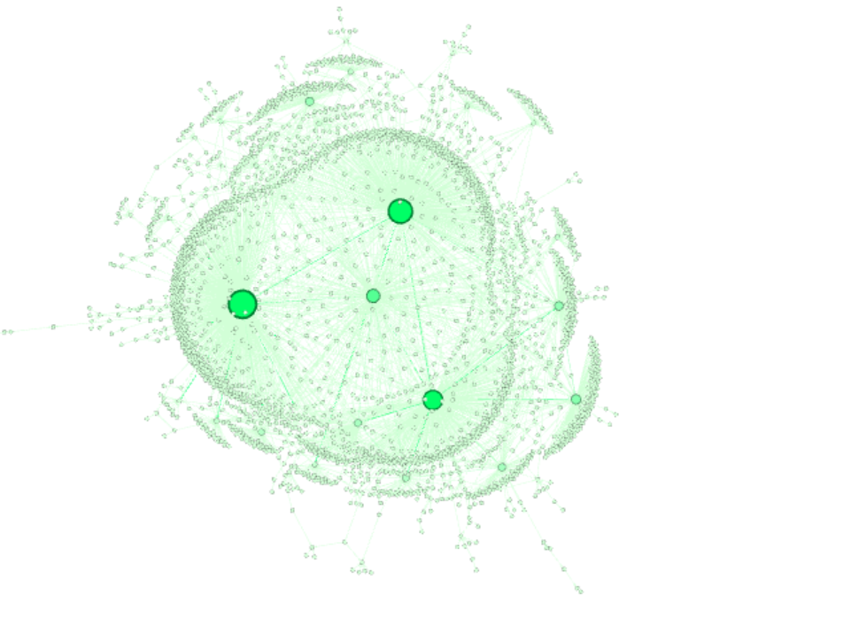
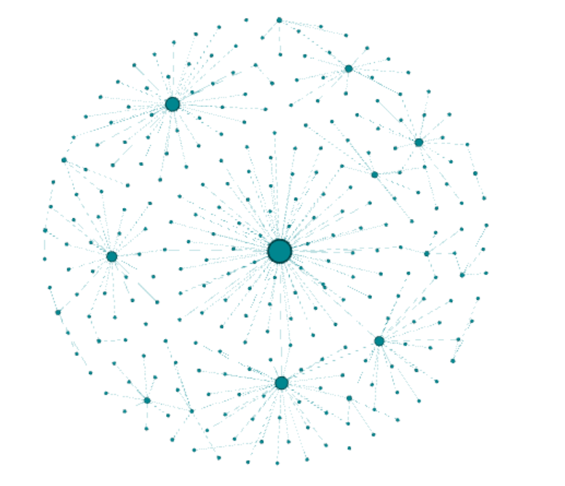
36氪中的第3类
京师心理大学堂中的第27类

Slide 39
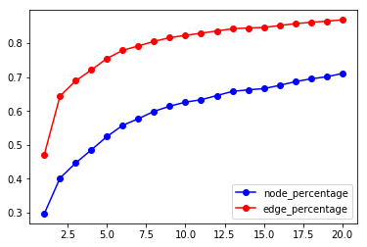
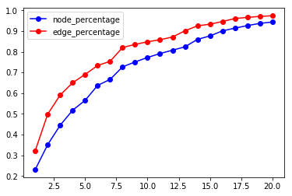
两类典型的子网络
2. 圈子型：
涵盖边数大于点数，且互粉边密度高——说明是一个小圈子
36氪中的第2类
京师心理大学堂中的第25类

Slide 40


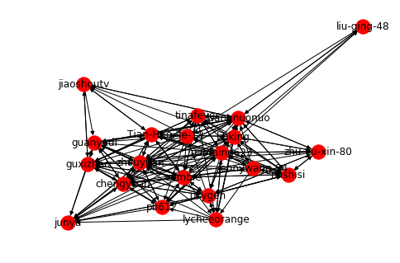
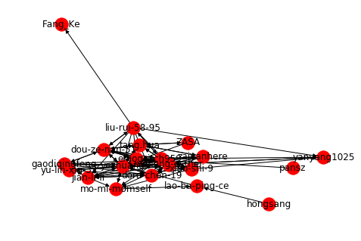
36氪中的第2类
京师心理大学堂中的第25类
绝大多数网络介于这两种网络之间。
总体来说，36氪的大类别更多，拼凑型也更多，体现了36氪的关注者来自各行各业各领域的特点。

Slide 41

Q & A

